Slide 1
Муниципальное бюджетное дошкольное образовательное учреждение детский сад «Оленёнок»
БЛОК II
АЗБУКА НАСТРОЕНИЯ
занятие № 19
Составитель: Цурло Е.А.
педагог-психолог

Slide 2
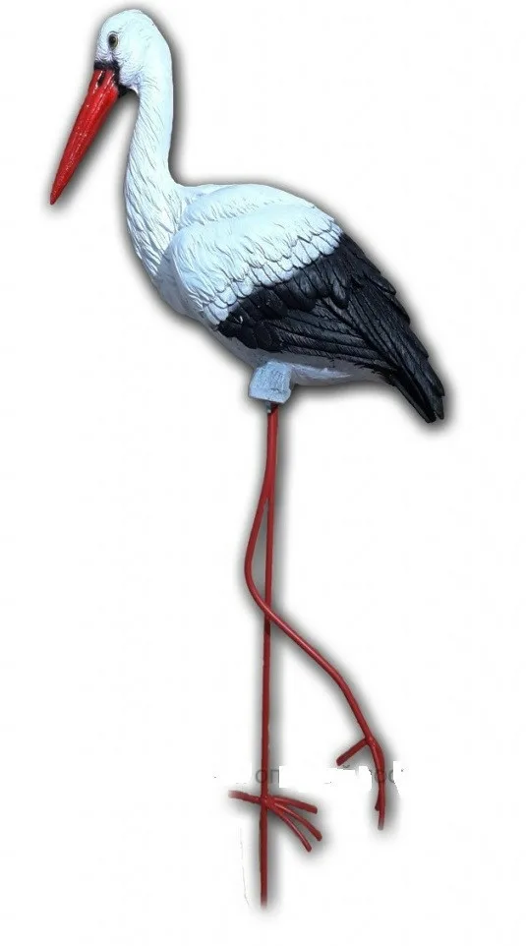
Упражнение «Зоопарк»
Изобрази движения различных животных. Если я хлопну в ладоши один раз - прыгай, как зайчик, хлопну два раза - ходи вразвалочку, как
медведь, хлопну три раза – «превращайся» в аиста, который умеет долго стоять на одной ноге. Начинаем игру.

Slide 3
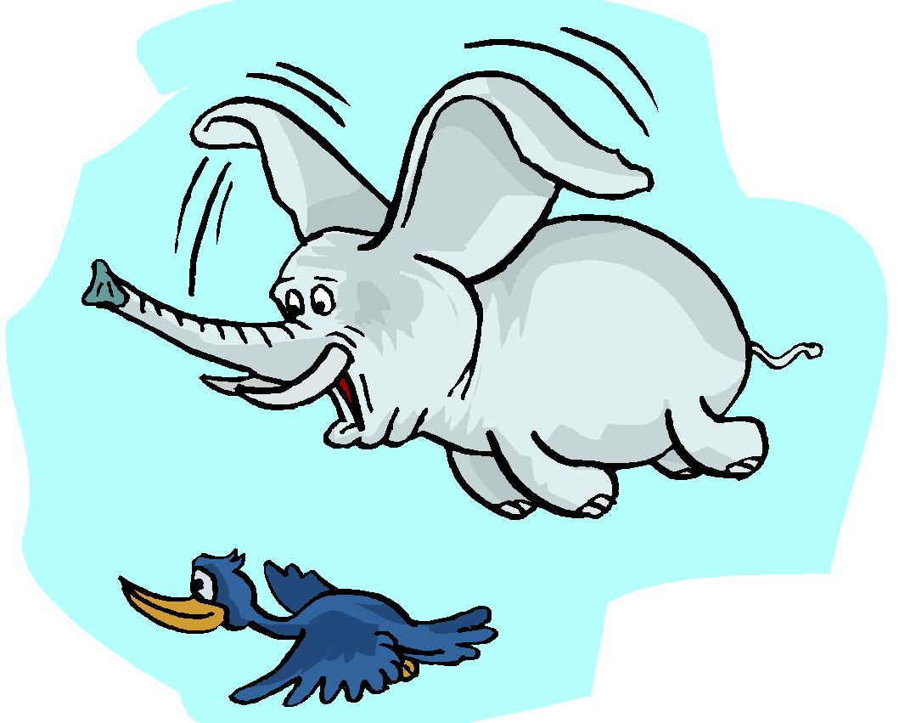
Игра «Летает - не летает»
Я буду называть разные слова и если названное способно летать, то ты поднимай руки вверх, если не летает, то руки остаются внизу. Список: орел, змея, диван, бабочка, стул, баран, ласточка, самолет, дерево, чайка, дом, воробей, муравей, комар, лодка, утюг, муха, стул, собака, вертолет, ковер, поросенок, стрекоза.

Slide 4
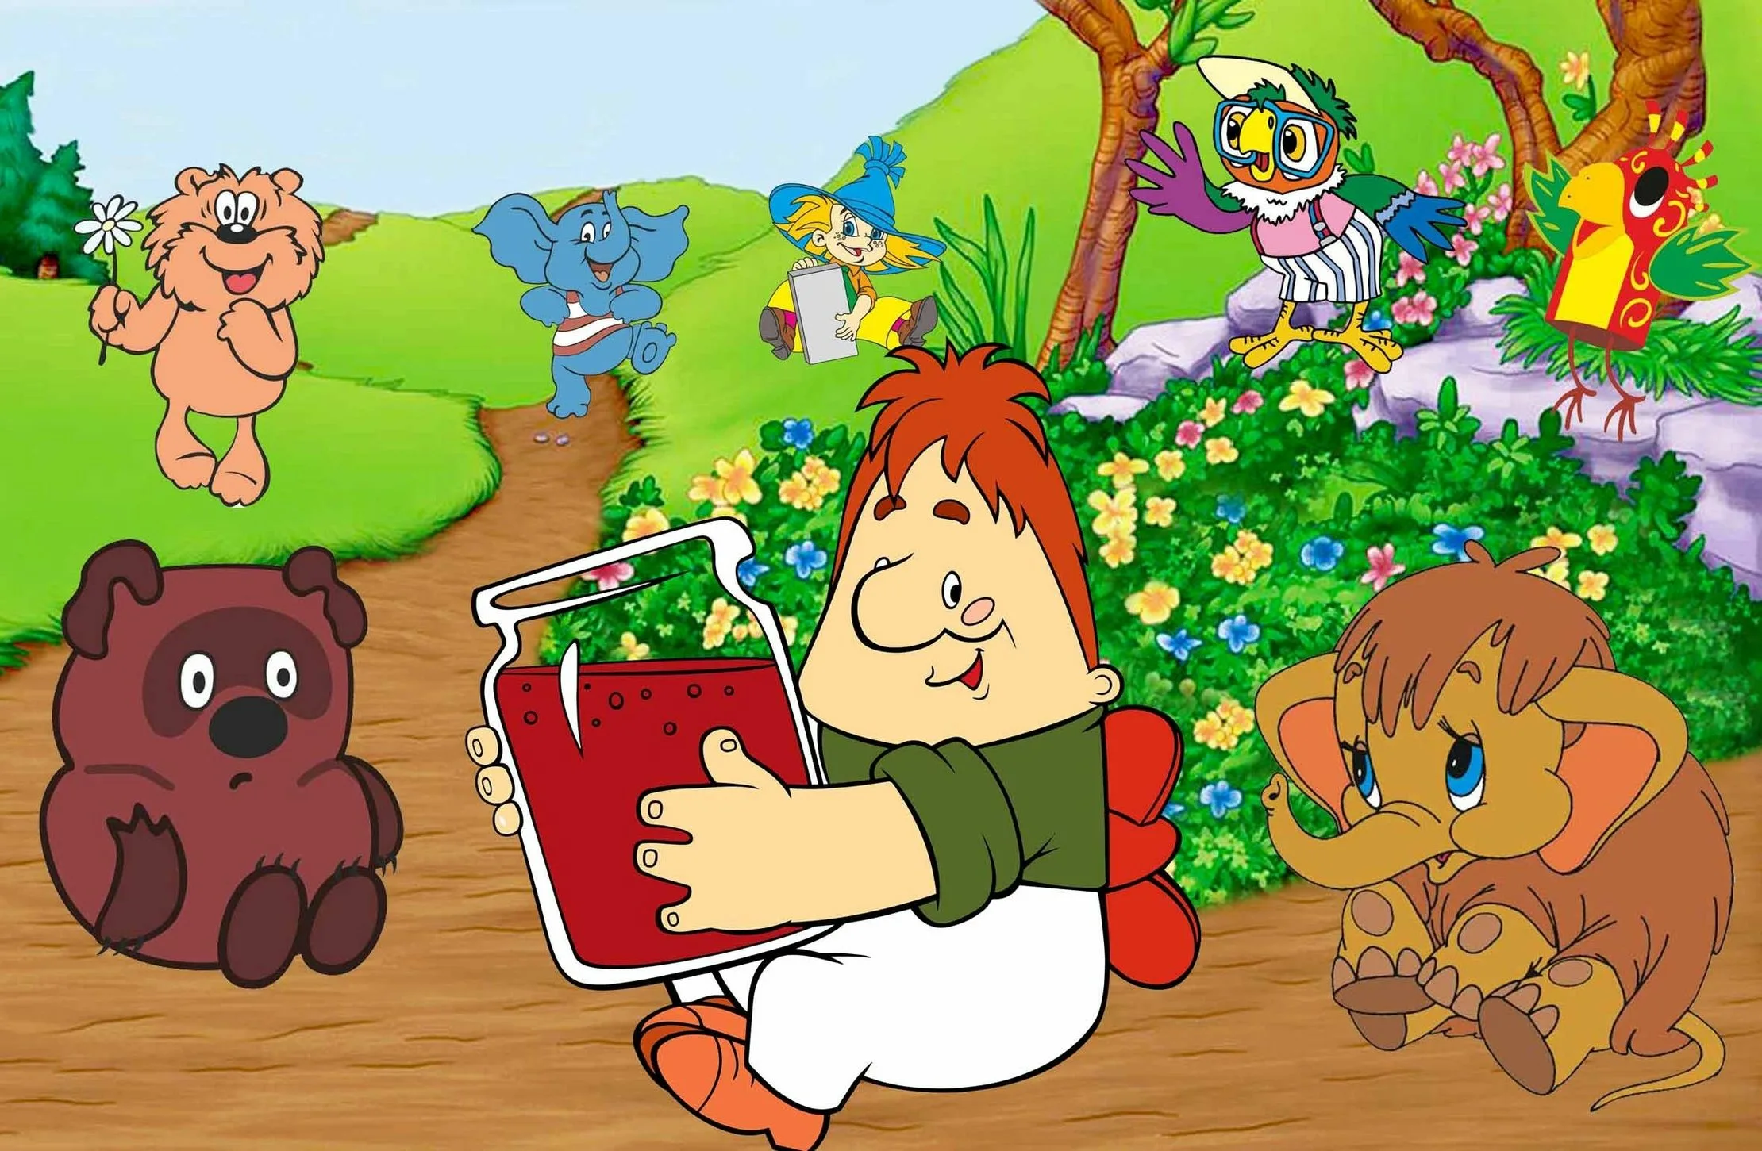
Игра «Да» и «нет» не говори»
Я буду задавать вопросы на которые тебе запрещено отвечать словами «да» и «нет».
- Ты сейчас дома?
- Тебе 5 лет?
- Ты учишься в школе?
- Ты любишь смотреть мультфильмы?
- У тебя есть брат?
- Ты вчера ходил в детский сад?
- Ты умеешь кататься на велосипеде?
- Кошки умеют лаять?
- Яблоки растут на елке?
- Сейчас ночь? И т.п.
(Если ребенок употребляет при ответе слова «да» или «нет», то снова повторить вопрос. Напомнить условия.)

Slide 5
Использованная информация:
Шаблоны презентации http://nachalo4ka.ru/
Проект Розалии Герасимовой «Давайте жить дружно» https://www.maam.ru/
https://clipart-best.com/ru/
https://yandex.ru/images/search?text=Стрелолист%20можжевельник%20ковыль&source=related-duck

